Slide 1
12 декабря - День
Конституции
Российской Федерации

Slide 2
Появились вопросы
Что люди могут делать и что нельзя?
Что они обязаны и что не обязаны?
На что имеют право и на что не имеют?

Slide 3
Конституции России – 20 лет
12 декабря 1993 года
Ельцин Борис
Николаевич

Slide 4
Конституция — это основной закон государства, то есть список самых главных правил, которое установили для себя граждане Российской Федерации.

Slide 5
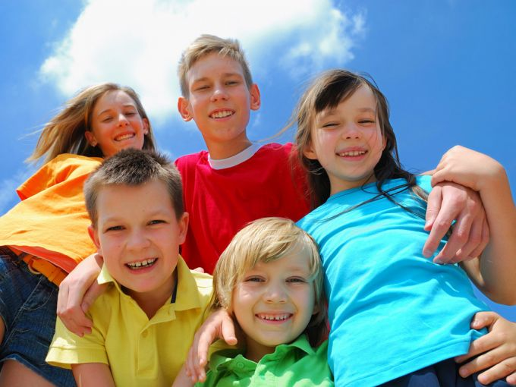
Все дети имеют одинаковые права , никто не должен подвергаться дискриминации
№ 2

Slide 6
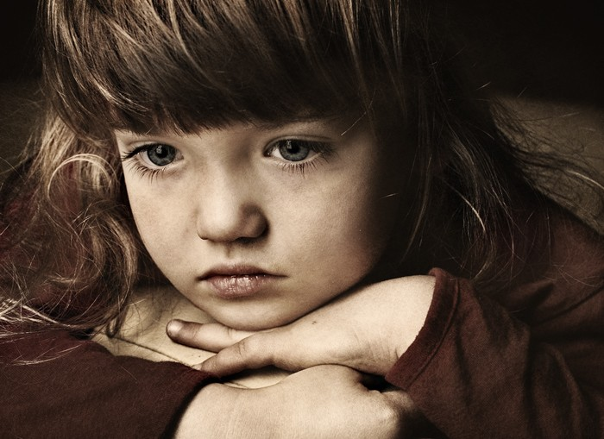
Ребенок имеет право на защиту от физического и психического насилия
№ 19

Slide 7
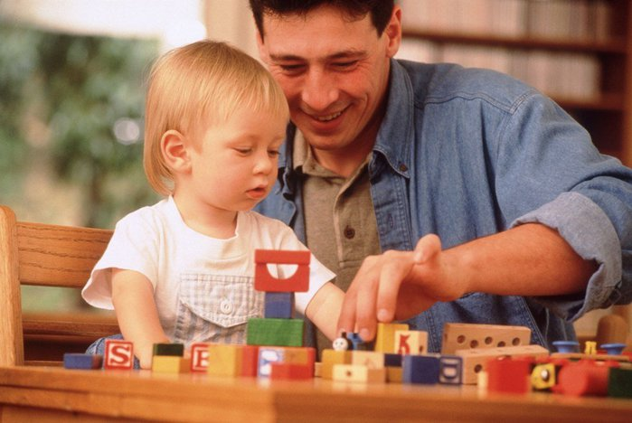
Каждый ребенок имеет право на жизнь и развитие
№ 6

Slide 8
Ребенок имеет право на здравоохранение и медицинское обслуживание
№ 24-27

Slide 9
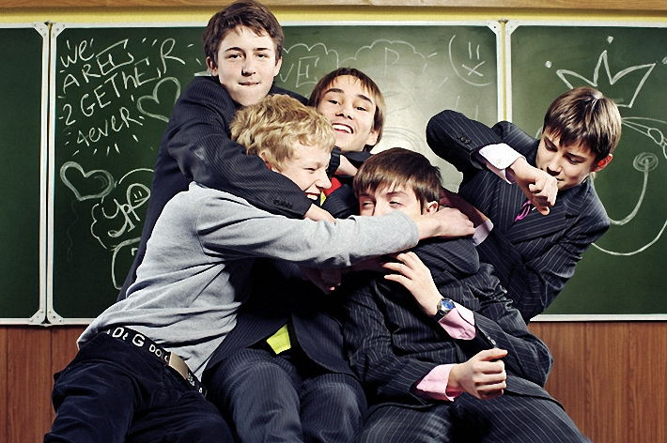
Ребенок имеет право на бесплатное образование
№ 28-29

Slide 10
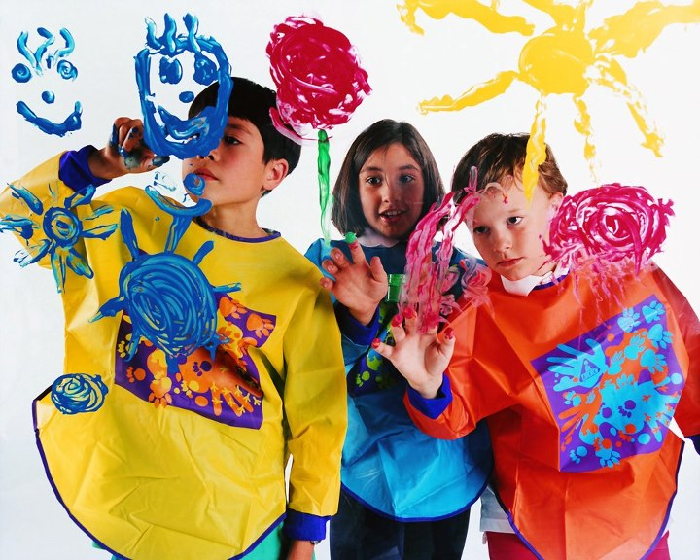
Ребенок имеет право на свободное выражение мысли, свободу высказывания и творчество
№ 12-15

Slide 11
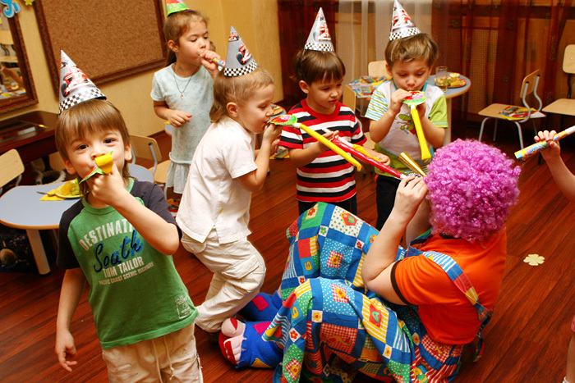
Ребенок имеет право на отдых, игры и досуг
№ 31

Slide 12
Сердечно поздравляем всех россиян с Днем Конституции Российской Федерации! Пусть этот праздник всегда придает силы и уверенность в достижении поставленных целей по укреплению государственности России.

